Slide 1
主持单位：

Slide 3
第12章 轴侧投影

Slide 4
概述

Slide 5
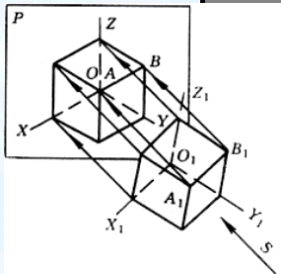
轴测图
概述
3.画轴测图必要三因素
轴测轴：坐标轴的投影(O X 、O Y、 O Z)，OZ轴画成铅锤方向。
轴间角：轴测轴之间的夹角，三个轴间角之和为360°
轴向伸缩系数（ p、q、r）=测量长度/实长
Z
γ
p
q
X
Y

Slide 6
知识点学习
谢谢观看

